Slide 1
PPT Introduction aux outils
Step-by-Step
Préparé par Université de Maastricht – Livrable DT2.2.1
< Insérer logo ville >

Slide 2
À qui cet outil s’adresse-t-il ? | Cet outil s'adresse aux parties prenantes participant à un projet de rénovation énergétique et ne travaillant pas en tant que professionnels du secteur du bâtiment, telles que: les copropriétaires, le syndic/le gestionnaire du bâtiment, les assemblées générales de copropriété, l’équipe de projet interne, l’instructeur de rénovation.
Quel est l’objectif de cet outil ? | Cet outil d'orientation étape par étape présente les différentes étapes qui ponctuent un projet de rénovation énergétique réalisé dans une copropriété. Ces étapes sont divisées en 3 phases: Premières étapes : examiner la possibilité d’entreprendre un projet de rénovation énergétique dans votre bâtiment, Lancement : prendre connaissance de tous les aspects importants du projet afin de pouvoir prendre la décision d'amorcer une rénovation énergétique, Exécution du projet : débuter un projet de rénovation énergétique. Vous pouvez cliquer sur chaque étape afin d'obtenir des informations pratiques supplémentaires.
Comment utiliser cet outil ? | Dans l'aperçu (page 2), vous pouvez cliquer sur chacun des éléments pour obtenir plus d'informations. Aucun ordre strict n'est indiqué. Toutefois, il est recommandé de consulter a minima chacune des étapes pour garantir le soutien maximal de votre copropriété au projet de rénovation énergétique.
< Insérer logo ville >

Slide 3
Rénovation énergétique dans sa copropriété
Déterminer sa capacité à gérer un projet de rénovation énergétique
Convaincre sa copropriété de passer à l'action
S'assurer que l'équipe de projet est dotée des compétences adaptées
Obtenir des informations techniques, financières et juridiques auprès de spécialistes
Contacter un expert pour une évaluation exhaustive
S'inspirer d'exemples généraux
Apprendre à mieux connaître son immeuble
Constituer une équipe de projet
Communiquer avec ses voisins
Élaborer un Planning de gestion de projet
Rénovation votée par la copropriété
Premières étapes
Se lancer
Exécution du projet
< Insérer logo ville >

Slide 4
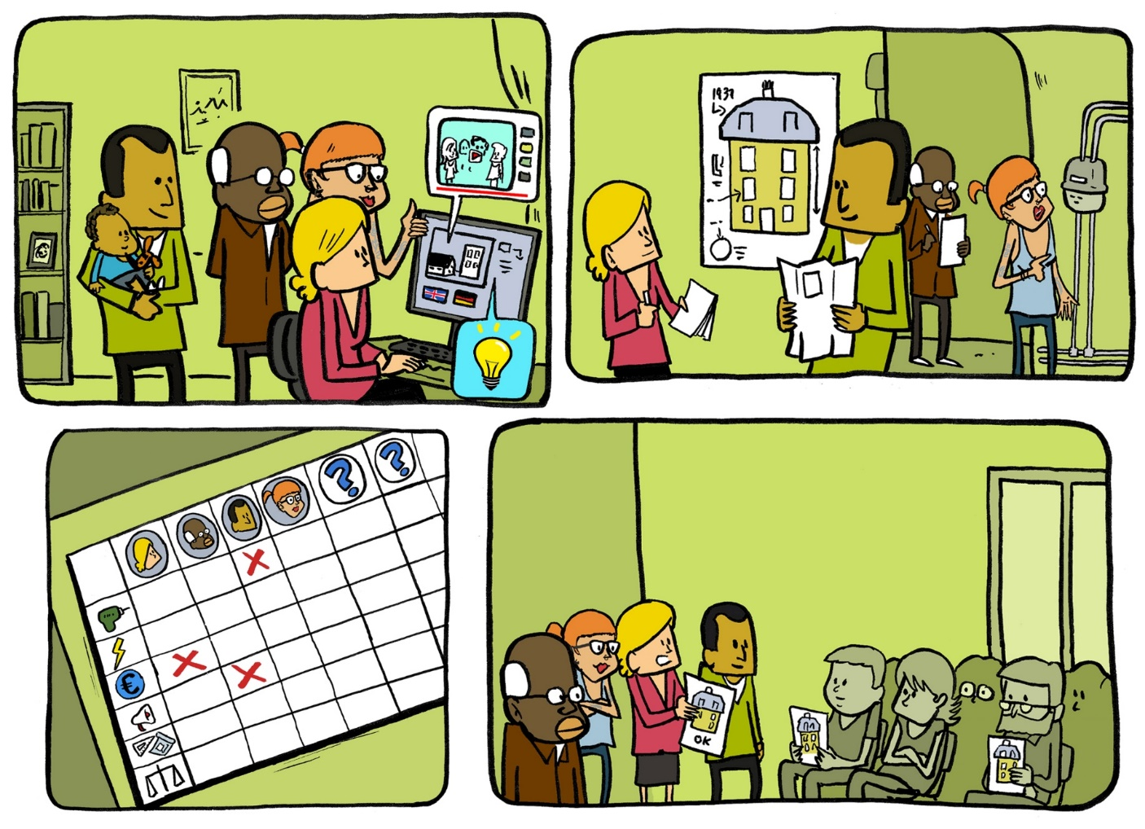
1. Premières étapes
S'inspirer d'exemples généraux
Apprendre à mieux connaître son immeuble
Déterminer sa capacité à gérer un projet de rénovation énergétique
Convaincre sa copropriété de passer à l'action
RETOUR
< Insérer logo ville >

Slide 5

S'inspirer d'exemples généraux
Lien vers des études de cas locales
Formulaire d'étude de cas
RETOUR
< Insérer logo ville >

Slide 6

Apprendre à mieux connaître son immeuble
Lien vers l'outil Quickscan
RETOUR
< Insérer logo ville >

Slide 7

Déterminer sa capacité à gérer un projet de rénovation énergétique
Lien vers l'outil de capacité d'innovation
RETOUR
< Insérer logo ville >

Slide 8

Convaincre sa copropriété de passer à l'action
Lien vers le document comprenant des conseils pour le vote
RETOUR
< Insérer logo ville >

Slide 9
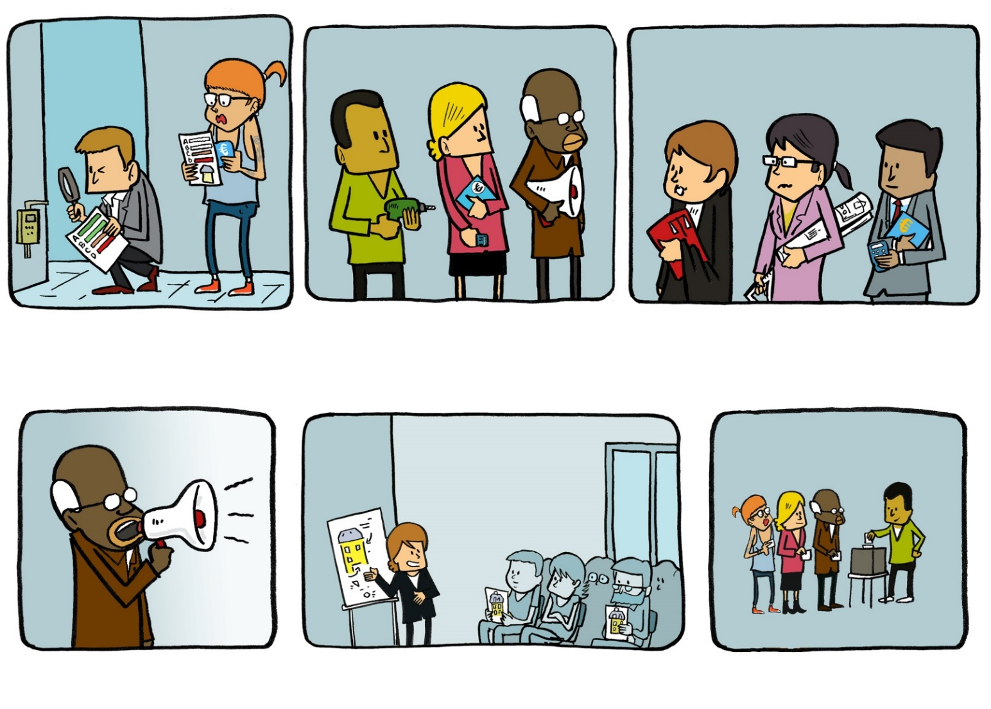
2. Se lancer
Contacter un expert pour une évaluation exhaustive
Constituer une équipe de projet
Obtenir des informations techniques, financières et juridiques auprès de spécialistes
Communiquer avec ses voisins
S'assurer que l'équipe de projet est dotée des compétences adaptées
Rénovation votée par la copropriété
RETOUR
< Insérer logo ville >

Slide 10
Contacter un expert pour une évaluation exhaustive
Lien vers le Plan directeur
Lien vers le répertoire d'experts
RETOUR
< Insérer logo ville >

Slide 11
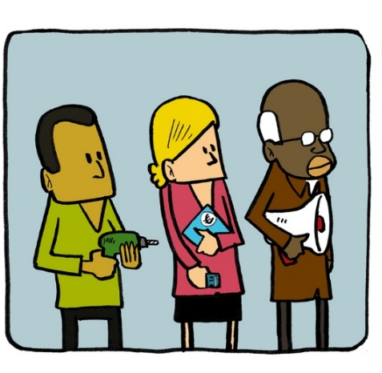
Constituer une équipe de projet
Lien vers le document présentant le mandat
RETOUR
< Insérer logo ville >

Slide 12

Obtenir des informations techniques, financières et juridiques auprès de spécialistes
Lien vers les informations de votre municipalité concernant les questions juridiques
Lien vers le document sur les mécanismes financiers (en anglais uniquement)
Lien vers les subventions disponibles pour les copropriétés
Lien vers le répertoire d'experts
RETOUR
< Insérer logo ville >

Slide 13
Communiquer avec ses voisins
Lien vers le document contenant des conseils
RETOUR
< Insérer logo ville >

Slide 14

S'assurer que l'équipe de projet est dotée des compétences adaptées
Lien vers des options locales de formation
Lien vers les instructeurs ou les formateurs énergétiques locaux
RETOUR
< Insérer logo ville >

Slide 15

Rénovation votée par la copropriété
Conseils pour un vote efficace : chronologie
RETOUR
< Insérer logo ville >

Slide 16
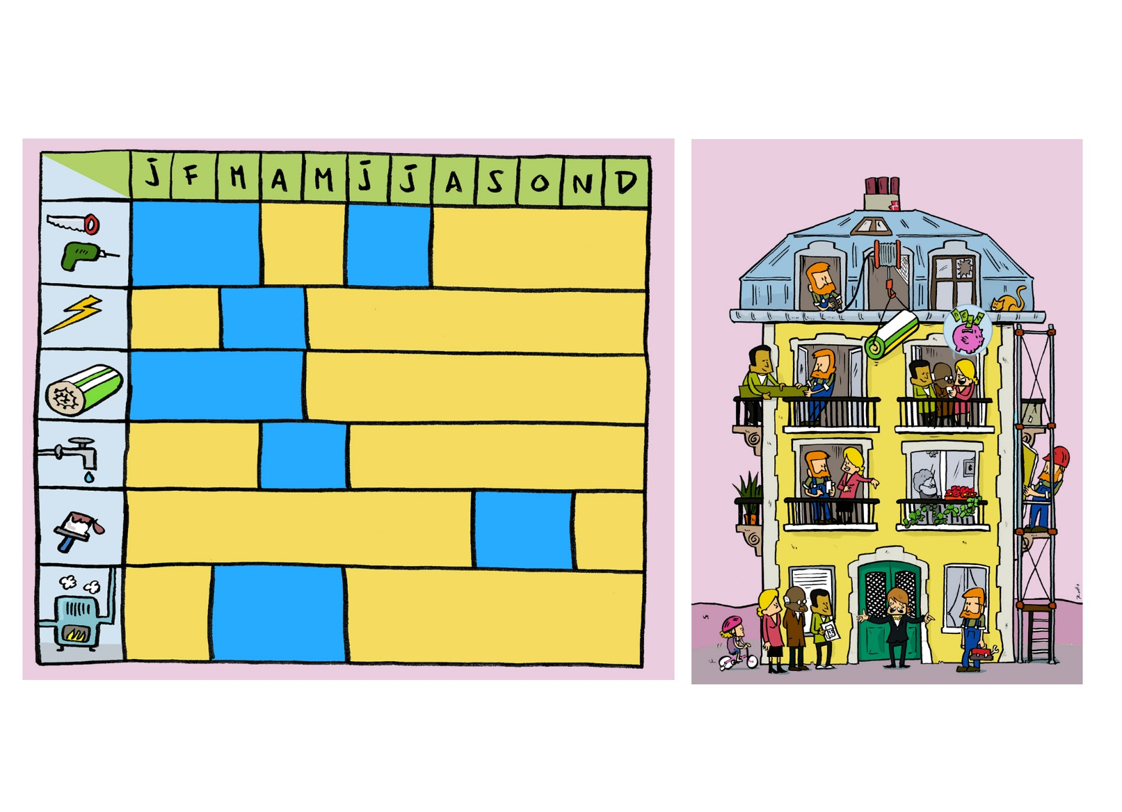
3. Exécution du projet
Élaborer un Planning de gestion de projet
RETOUR
< Insérer logo ville >

Slide 17
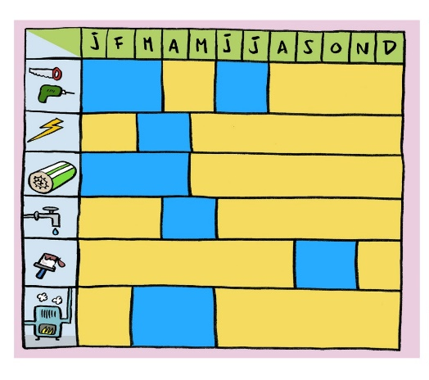
Élaborer un Planning de gestion de projet
Lien vers un modèle de planning pour la gestion du projet
RETOUR
< Insérer logo ville >

